Slide 1
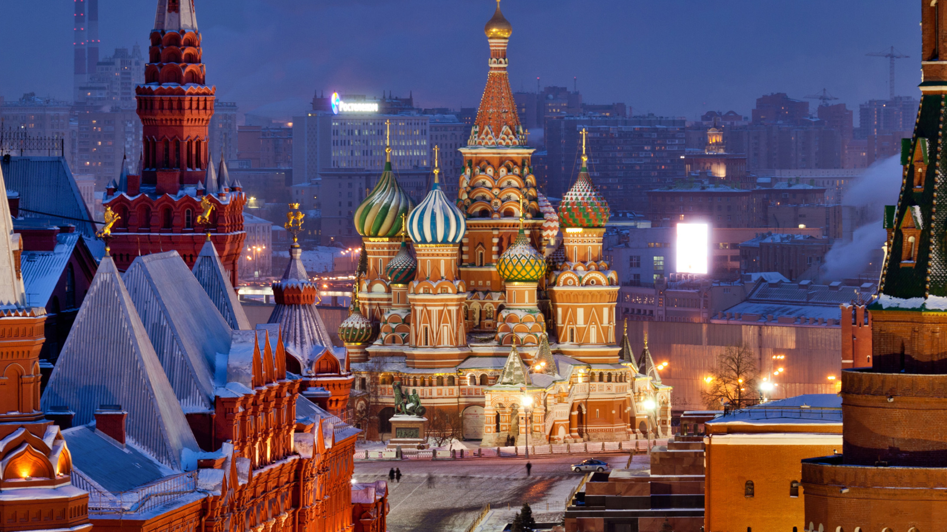
ТЕМА УРОКА
ЧАСТИ РЕЧИ

Slide 3
